Slide 1
Vous cherchez des articles en économie et gestion, des références gratuites et des livres?
Allez sur EconBiz!
www.econbiz.de
Last updated: 05. 2019

Slide 2
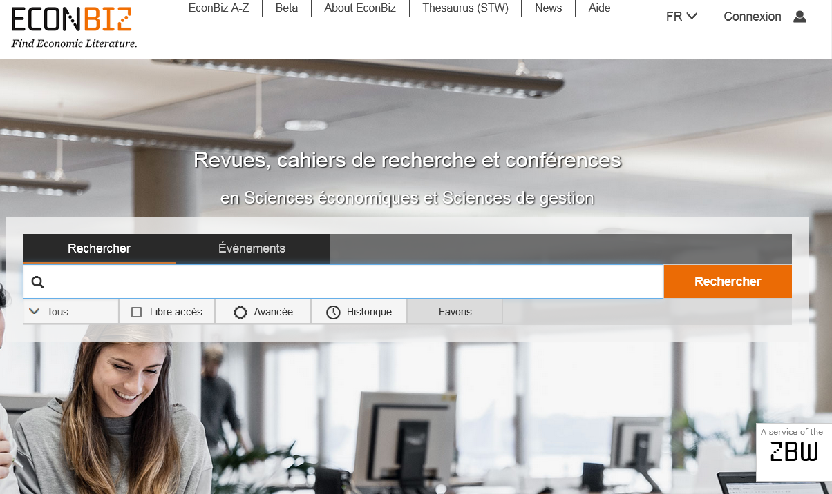
Emploi temps partiel France
Entrez vos mots clés

Slide 3
Élargisser votre recherche
Emploi temps partiel Franc*
Avec une astérisque *
Vous élargissez votre recherche

Slide 4
Trouver des résultats encore plus pertinents
„emploi à temps partiel“ Franc*
Les guillemets autorisent la recherche par phrase. Les mots doivent être les uns à coté de autres de la même façon dans les résultats.

Slide 5
Trouver des références gratuites
„emploi à temps partiel“ Franc*
Cochez cette case pour avoir
accès uniquement à des documents gratuits.

Slide 6
La liste des résultats
Triez la liste
Utilisez des filtres
Ajoutez à vos favoris
Vérifiez la disponibilité

Slide 7
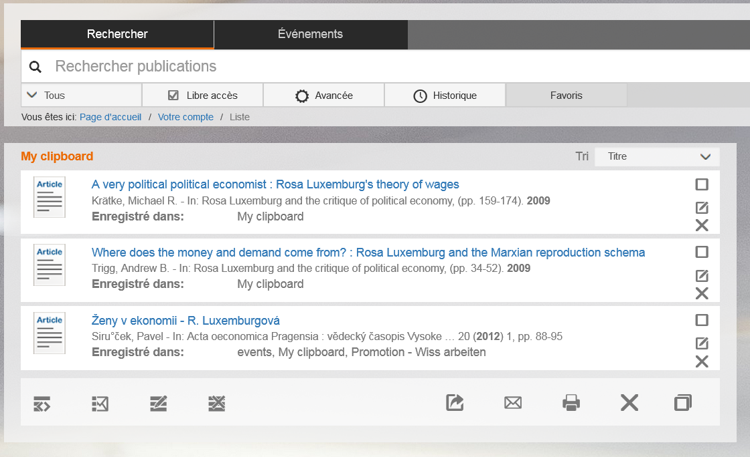
Exporter les favoris
Ouvrez vos favoris
Exportez, envoyez par courriel ou imprimez

Slide 8
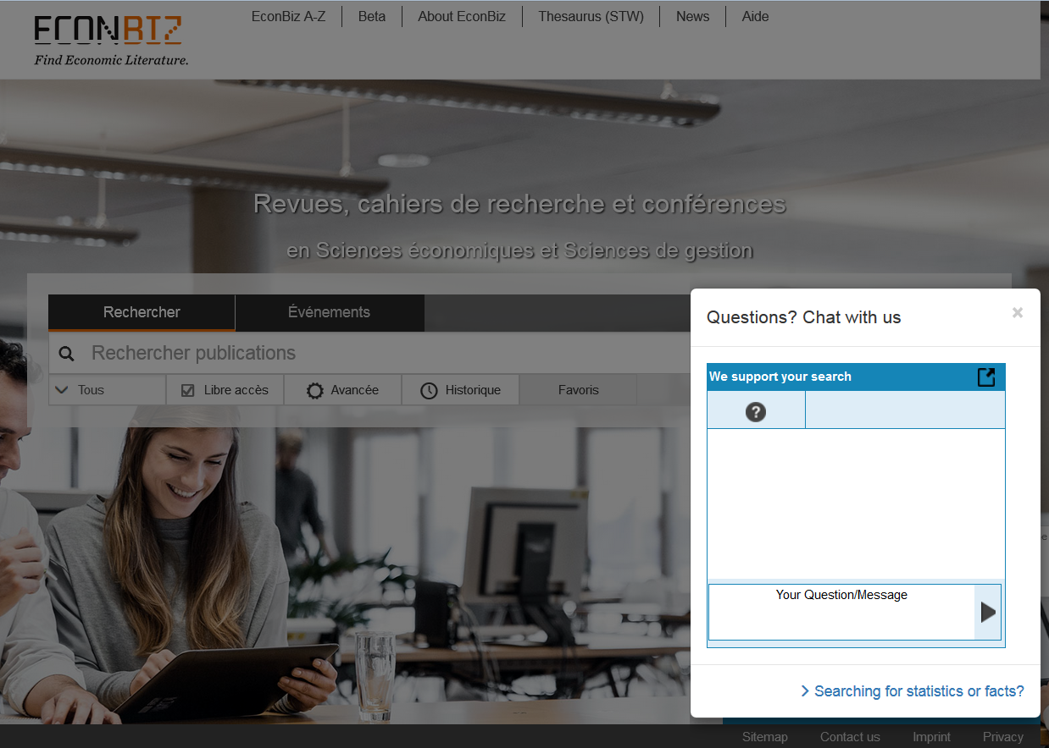
Une question? Demandez-nous!
L’équipe EconBiz peut vous aider en direct (en anglais ou en allemand)
La boîte de clavardage
apparait ici
1. Cliquez ici
2. Entrez votre question

Slide 9
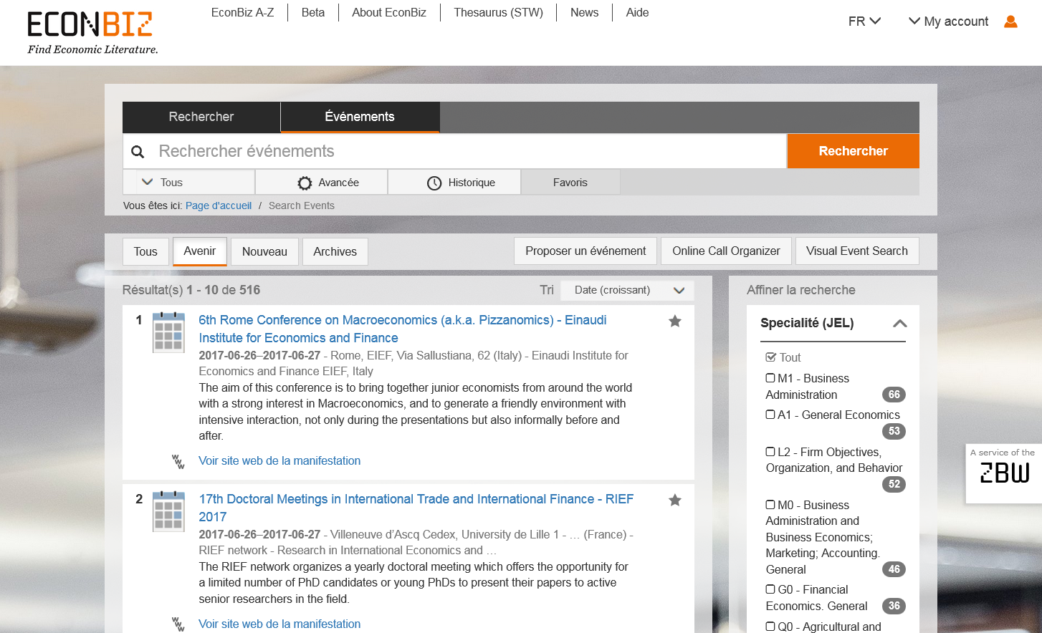
Rechercher des événements
EconBiz répertorie un grand nombre de conférences en économie et gestion.
Cherchez ici...
... Ou utilisez des filtres par pays, thématiques, etc.

Slide 10
Vous voule en savoir plus à propos d‘EconBiz?
Inscrivez-vous à notre lettre d‘informations (en anglais ou en allemand)
Utilisez le bouton d‘aide ou
Demandez un guide d‘utilisation (en anglais et en allemand)
Envoyez-nous vos commentaires à
info@econbiz.de

